Slide 1
S
L
SoftLife By Girl Power

Slide 2
Resumo do Projeto
Criamos um projeto com o intuito de elaborar um software de uma empresa, chamada “Softlife”, onde a clínica médica desejava um programa que atendesse suas necessidades. Fizemos um levantamento de requisitos diretamente com o gerente da empresa, acertamos todos os detalhes e começamos a colocar o projeto em desenvolvimento.

Slide 3
Requisitos
Funcionais
Cadastrar as informações gerais da empresa;
Cadastrar as informações da Contabilidade;
Adicionar campos dependendo da necessidade do cliente;
Cadastrar Colaboradores;
Cadastrar e editar Convênios;
Cadastrar e editar Planos:
Emitir relatórios:
Cadastrar e dar baixa de Contas à Receber;
Cadastrar e dar baixa Contas à Pagar;
Emitir relatórios contábeis;
Editar observações de exame;
Criar e editar prontuário médico;
Criar atestados e pedidos de exame;
Avisar a disponibilidade de consulta;
Cadastrar os pacientes;
Criar e editar compromissos;
Emitir nota fiscal;
Receber pagamentos dos pacientes;

Slide 4
Requisitos
Não funcionais
O sistema permite criar, editar e inativar cadastros de pacientes;
Indicar a necessidade de atualizações;
Notificar avisos enviados pela empresa;
Expirar sessão com 5 minutos de inatividade;
Suporte ao cliente;
Estrutura do sistema (Orientado por imagens, para facilidade de visualização e interação);
O sistema terá disponibilidade (Windows, IOS, Android);
Integração com a Receita;
Disponibilizar informações essenciais para os pacientes;
Opções de filtro nas abas;

Slide 5
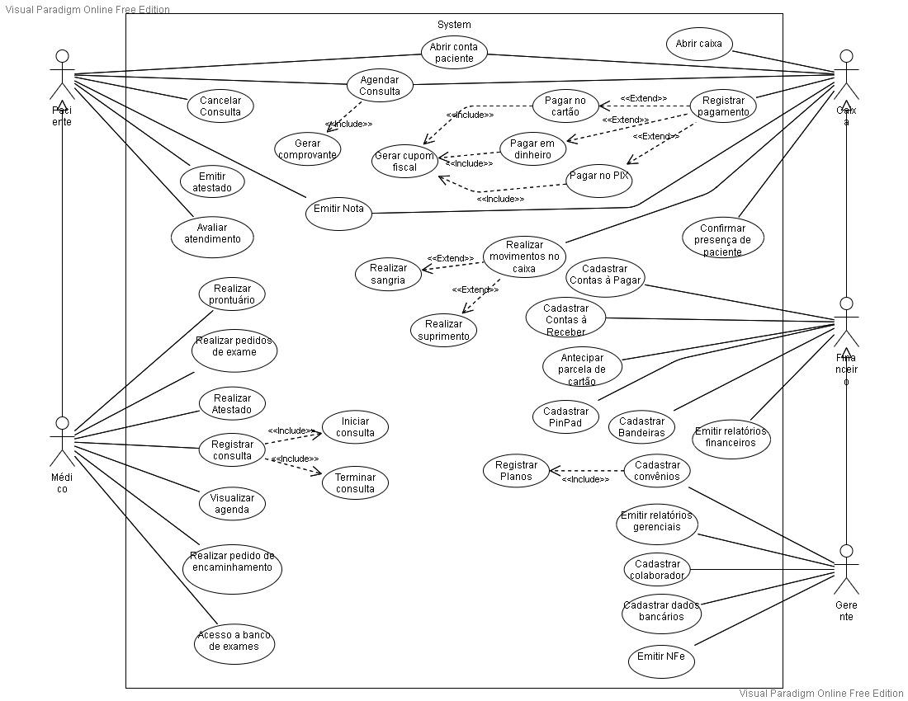
Caso de Uso

Slide 6
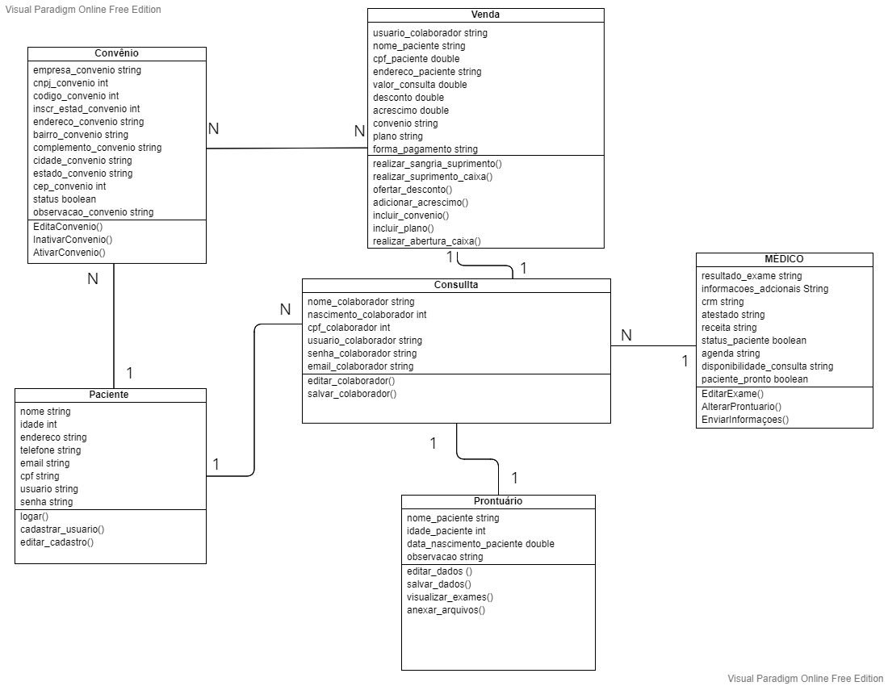
Diagrama de Classe

Slide 7
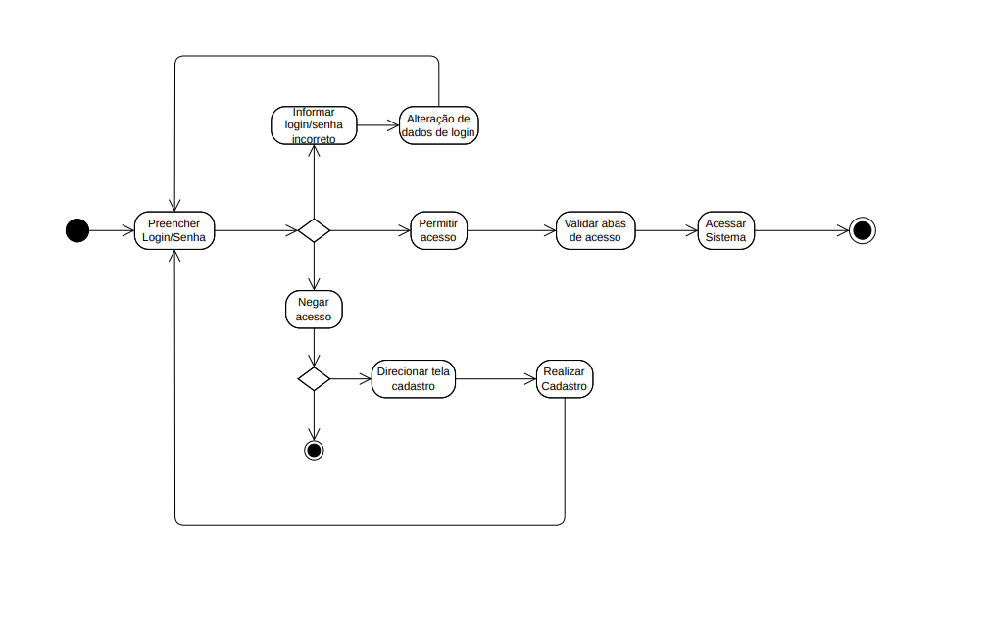
Diagrama de Atividade

Slide 8
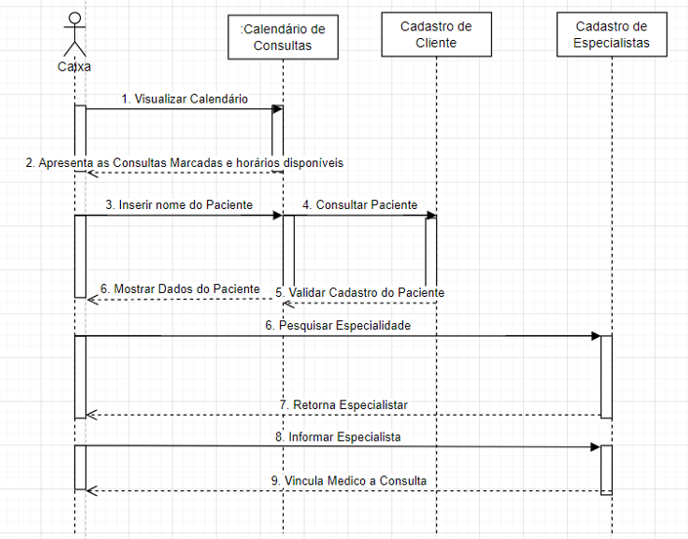
Diagrama de Sequência

Slide 9
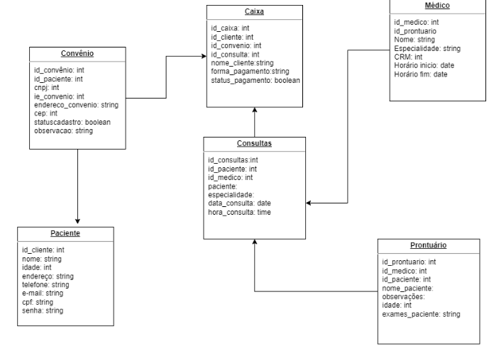
Diagrama de Banco de Dados

Slide 10
Protótipo

Slide 11
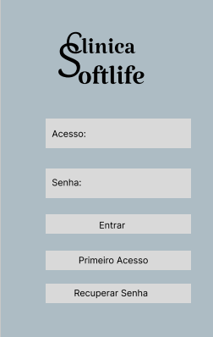
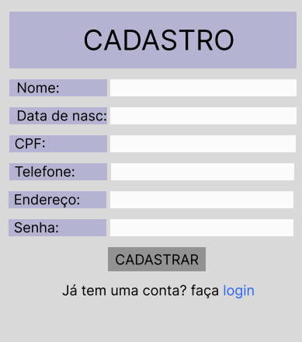

Slide 12
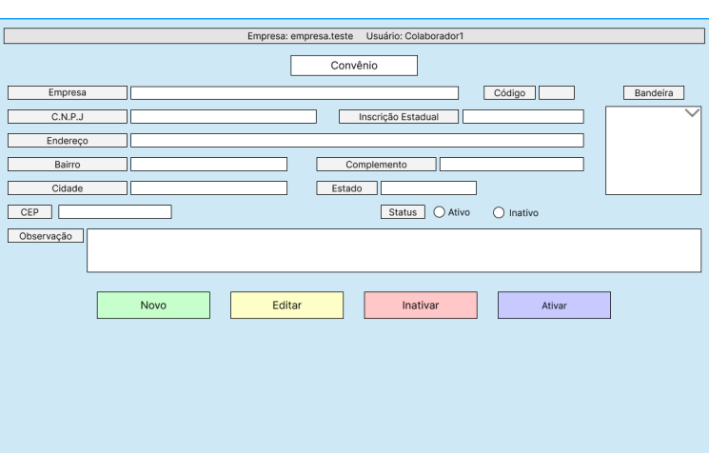

Slide 13
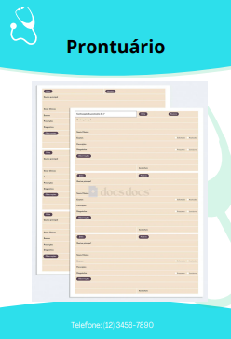
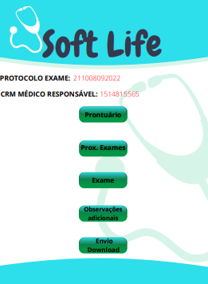
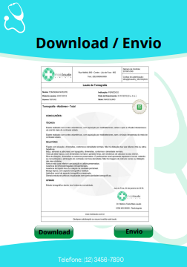

Slide 14
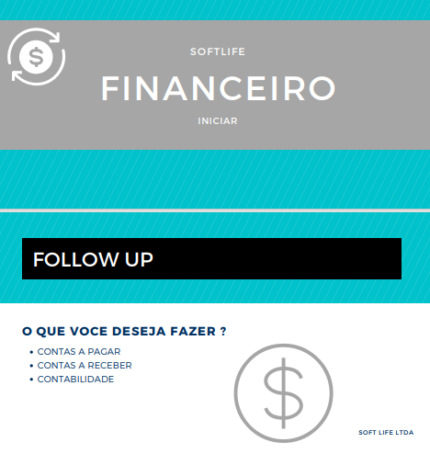
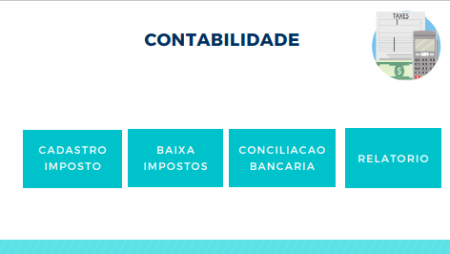

Slide 15
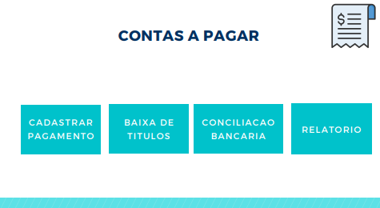
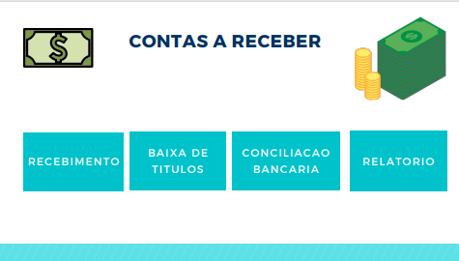

Slide 16
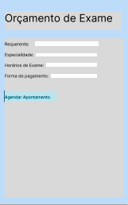
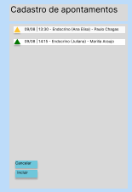

Slide 17
FIM
Eduarda Alves - 42210335 Hebert Oliveira - 422142014 Italo Resende - 42211003 João Santiago - 422119806 Victor Tôrres - 422141222

